Slide 1
COVID-19 EMERGENCY Docente : Russo Spena R. Voce Narrante : Doc. L2 Soriente G.
CLIL

Slide 2
INTRODUZIONE
Ciao, bambini! Questo Power Point tratterà in lingua inglese l’emergenza mondiale Covid-19 che da alcuni mesi ha stravolto non solo le nostre abitudini di vita (lavoro, scuola . . . ) ma portandosi via tante persone care , in Italia e nel mondo. L’unica cosa positiva che ha prodotto è stata quella di rafforzare i rapporti in famiglia ( avevate mai condiviso così tanto tempo con i vostri genitori?) e con i vicini ( prima a stento ci si salutava, ora ci si aiuta anche se a distanza). Per introdurre l’argomento mi sono fatta aiutare nientepocodimeno che da un sommo poeta e scrittore fiorentino, vissuto tra il 1200 ed il 1300, di nome DURANTE , ma conosciuto da tutti come DANTE ALIGHIERI. Perché proprio lui? Perché nel 1300, a 35 anni, il 25 Marzo ( data che il Consiglio dei Ministri ha scelto, a partire proprio da quest’anno, per celebrarlo come DANTEDAY) Dante si sentiva “perduto” in una selva oscura”, si sentiva “sospeso, confuso” proprio come sta succedendo a noi adesso. Allora non era colpa del Covid. La storia di Dante è la storia dell’essere umano, bello, brutto, ricco, povero, di ogni tempo, di ogni luogo . . . C’è un periodo della vita in cui bisogna superare delle prove, anche dure, per RINASCERE più forti di prima. Dante immagina di fare un viaggio non nel mondo degli umani, ma attraversando l’INFERNO, il PURGATORIO ed il PARADISO. Ogni volta che supera uno di questi luoghi acquista sempre di più la FORZA DELLA VITA; cioè dal BUIO riuscirà sempre a RIVEDERE la LUCE delle STELLE. Dante scriverà in ITALIANO ( perciò è considerato PADRE della nostra lingua) per farsi capire da tutti ( per questo non in LATINO come si faceva allora) il racconto di questo suo viaggio fantastico realizzando un’opera straordinaria : “LA DIVINA COMMEDIA”. (Nella slide successiva potrai leggere i suoi versi in inglese e in italiano).
Tante storie iniziano con il “C’era una volta. . .” ma se riflettete “ . . . c’è ancora . . . “ Che cosa? La PAURA !
La paura dell’uomo primitivo, la paura di Dante, la nostra paura. La paura fa parte dell’essere umana ed è un’EMOZIONE POSITIVA. Anche i Supereroi la provano : diventano EROI proprio perché affrontano il PERICOLO sapendo benissimo i RISCHI che corrono . Esattamente come i dottori, gli infermieri, MODERNI SUPEREROI, che combattono il Covid-19 , non sempre dotati di armi e poteri speciali, pur sapendo di rischiare la vita. Rivedetevi il film della Disney “ LA SPADA NELLA ROCCIA”.

Slide 3
. . . continuo . . .
La battaglia tra Mago Merlino e Maga Magò la vincerà non Merlino quando si trasforma in DRAGO ma quando si trasforma in VIRUS del MORBILLO. Quindi non per forza dobbiamo avere paura delle cose grandi o lontane dal nostro Habitat, ma a volte di quelle invisibili ad occhio nudo ma reali, vere.
Solo con il vaccino riusciremo a sconfiggere definitivamente il COVID-19, ma intanto rispettiamo tutte le regole, utilizzando come armi speciali mascherine, gel, guanti e distanza dagli altri.
Siamo più di 7 miliardi di esseri umani e la NATURA, la TERRA, da quando ci ha INGABBIATI è ritornata a RESPIRARE : sono ritornati i polipi giganti, i delfini alla GAIOLA a NAPOLI, il MARE è ritornato ad essere limpidissimo ( guardate i video su INTERNET).
Quando potremo di nuovo uscire di casa, tornerà tutto come prima?!?!?
Allora NON avremo capito NIENTE di questa terribile esperienza e anche la morte di tante persone sarà stata inutile.
RIFLETTETE anche se siete dei bambini, anzi !
Il MONDO APPARTIENE A TUTTI ma SOPRATTUTTO alle GENERAZIONI FUTURE.
BUON LAVORO e. . . pensate positivo!!!!!

Slide 4
DANTEDAY DANTEDI’
In the middle of the journey of our life
I found myself in a dark forest
Because the straight way was lost.
And so we went out
to see the
Stars again ! ! !
Nel mezzo del cammin di nostra vita
mi ritrovai per una selva oscura,
chè la diritta via era smarrita . . .
E quindi uscimmo
a riveder le
Stelle ! ! !

Slide 5
ONCE
UPON
A TIME . . .
(What is faster than light?
It’s a good book on your comfortable sofà!)

Slide 6
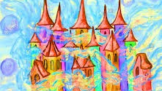
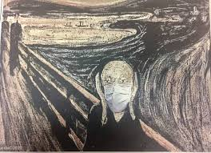
. . . and there is again . . .
. . . a castle? No, it isn’t. It’s F E A R

Slide 7
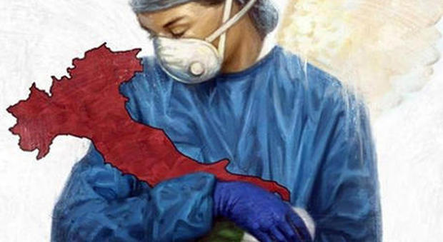
FEAR is a positive emotion that protects us from dangers. Heroes are such not because they are not afraid. They know very well the dangers they are about to face.
.They put their lives at risk to save many others. That’s why today’s heroes are doctors, nurses. . .

Slide 8
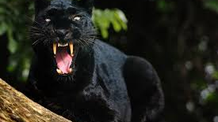
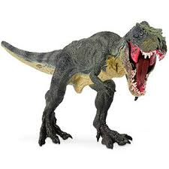
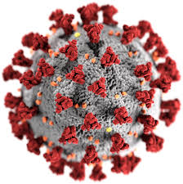
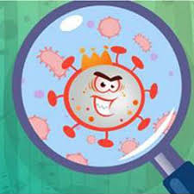
Are you afraid of BIG or small things?
IT DEPENDES
How likely are you to meet a tyrannosaurus or a black panter ? None. So even if they are big and scary, you don’t have to fear them! Covid-19 is invisible to the naked eye but is more dangerous than both put together!

Slide 9
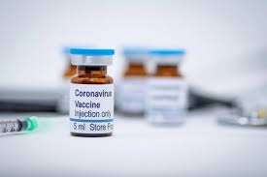
To defeat it we need the vaccine. While scientists work there, WE can slow down the infection by staying at home, using masks and gloves for the rare exit of need and washing our hands thoroughly.
Keep at least one meter away from other people!

Slide 10
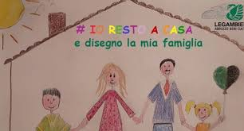
#ISTAYATHOME . . . So I help Italy and the whole world to start again better before.
To respect more the needs of nature and the human species.

Slide 11
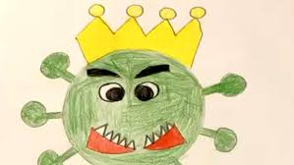
NOW IT’S YOUR TURN
Traduci l’intera lezione ( utilizza il dizionario, il traduttore Google . . .).
Cerca i nomi al singolare, volgili al plurale e viceversa.
Colora di azzurro tutti i verbi.
Coniuga al simple present ( forma affermativa, negativa, interrogativa) la frase : “I STAY AT HOME”.
Scrivi una frase semplice in inglese sulla tua esperienza personale dell’emergenza Covid-19
RICORDA :
“ Quando il gioco si fa duro, i duri cominciano a giocare !”
(When the going gets tough, the tough get going!”

Slide 12
Bambini c’è un file audio allegato al testo. Vi consiglio di stampare le diapositive e di ascoltare in lingua inglese il contenuto scritto. Buon lavoro!

